Slide 1


МУНИЦИПАЛЬНОЕ БЮДЖЕТНОЕ УЧРЕЖДЕНИЕ «ЦЕНТР СОЦИАЛЬНО-ПСИХОЛОГИЧЕСКОЙ ПОМОЩИ ДЕТЯМ И МОЛОДЕЖИ «ФОРПОСТ»

Slide 2
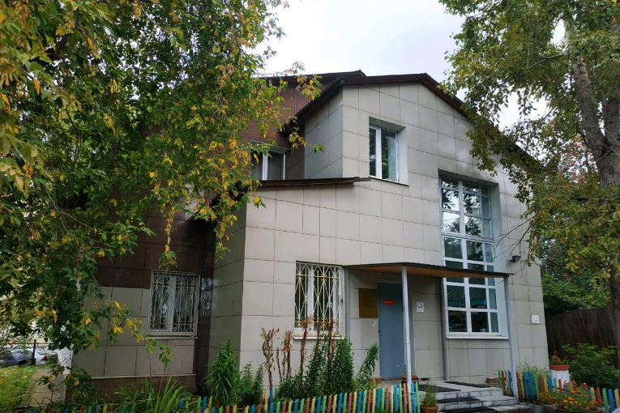
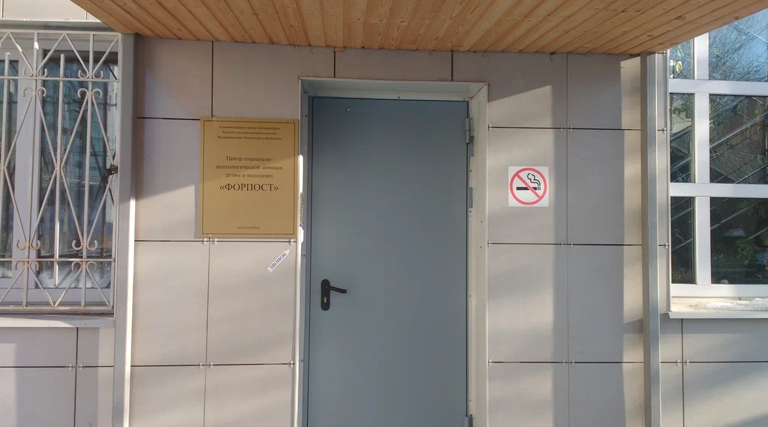

Полное наименование: Муниципальное бюджетное учреждение «Центр социально-психологической помощи детям и молодежи «Форпост»
Сокращенное наименование: МБУ «Форпост»
Дата создания учреждения: 29.04.1992
Юридический адрес: 620012, Свердловская обл., г. Екатеринбург, ул. Красных
борцов, 19
Фактический адрес: 620072, Свердловская обл., г. Екатеринбург, пер. Трамвайный, 5
Телефон: +7 (343) 385-82-20
Адрес электронной почты: forpost@molekb.ru
Официальная страница в сети Интернет: http://форпост.екатеринбург.рф/
Учредитель: Муниципальное образование "город Екатеринбург" в лице Администрации города Екатеринбурга.
Функции и полномочия учредителя от имени Администрации города Екатеринбурга осуществляет Департамент организационного и документационного обеспечения Администрации города Екатеринбурга
Адрес учредителя: 620014, Екатеринбург, проспект Ленина, 24а, кабинет 299е
Телефон учредителя: +7 (343) 304-30-92

Slide 3
Муниципальное бюджетное учреждение «Центр социально-психологической помощи детям и молодежи «Форпост» в рамках своей деятельности обеспечивает решение следующих муниципальных задач:
Организация мероприятий в сфере молодежной политики, направленных на вовлечение молодежи в инновационную, предпринимательскую, добровольческую деятельность;
Развитие и формирование активной гражданской активности и здорового образа жизни молодежи;
Оказание социально-психологической помощи детям и молодежи.

Slide 4
Основная цель деятельности МБУ «Форпост
реализация молодежной политики в сфере социально-психологической поддержки и реабилитации детей и молодежи, сопровождение проблем взросления, гражданского и патриотического воспитания молодежи, развития и поддержки добровольчества (волонтерства) среди молодежи, а равно формирование у молодежи правовых, культурных, семейных традиционных и нравственных ценностей

Slide 5
Структура МБУ «Форпост»
Директор МБУ «Форпост»
Заместитель директора
по методической работе
Заместитель директора
по административно-хозяйственной части
С Т Р У К Т У Р Н Ы Е П О Д Р А З Д Е Л Е Н И Я
Отдел экстренной психологической помощи детям и молодежи по телефону «Телефон доверия»
Отдел психологического и социального сопровождения молодежи и их семей
Отдел материально-технического
и информационного обеспечения деятельности учреждения
Отдел профилактики
и методического сопровождения деятельности учреждения
Молодежный коворкинг-центр «ДляКаждого»
Ресурсный добровольческий (волонтерский) центр

Slide 6
В течение календарного года МБУ «Форпост»
Организует проведение 1020 мероприятий в рамках выполнения муниципального задания и охват 25050 человек
Реализует целевые программы в рамках Муниципальной программы «Реализация молодежной политики и патриотическое воспитание граждан в МО «город Екатеринбург» на 2021-2025 гг.» и Муниципальной программы «Комплексная профилактика зависимостей в муниципальном образовании «город Екатеринбург» на 2021 – 2025 годы
Организует и проводит иные мероприятия по заданию и поручению учредителя

Slide 7






Помимо организации групповой и индивидуальной социально-психологической работы с детьми подростками и молодежью центром в рамках исполнения муниципального задания и реализации целевых программ МБУ «Форпост» разрабатывает методические пособия для специалистов и родительской общественности

